Slide 1








CHÀO MỪNG CÁC EM ĐẾN VỚI LỚP HỌC

Slide 2





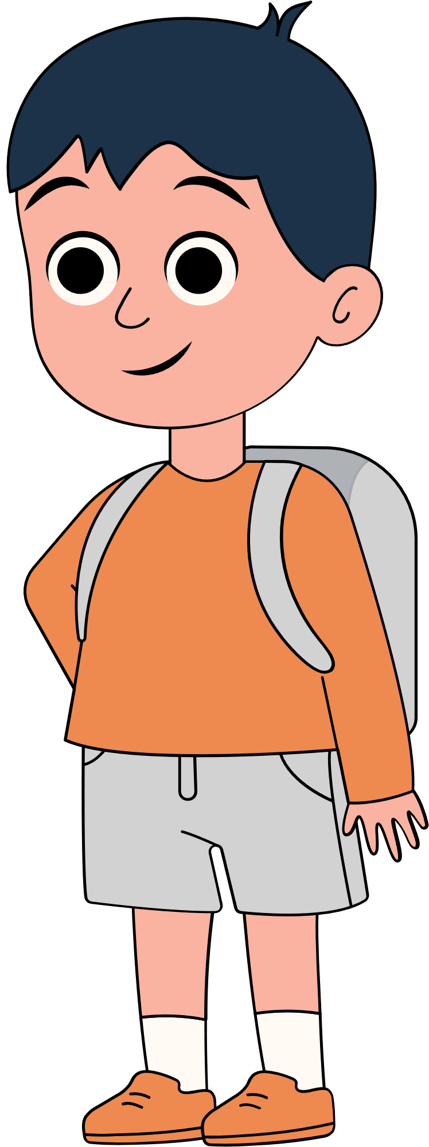

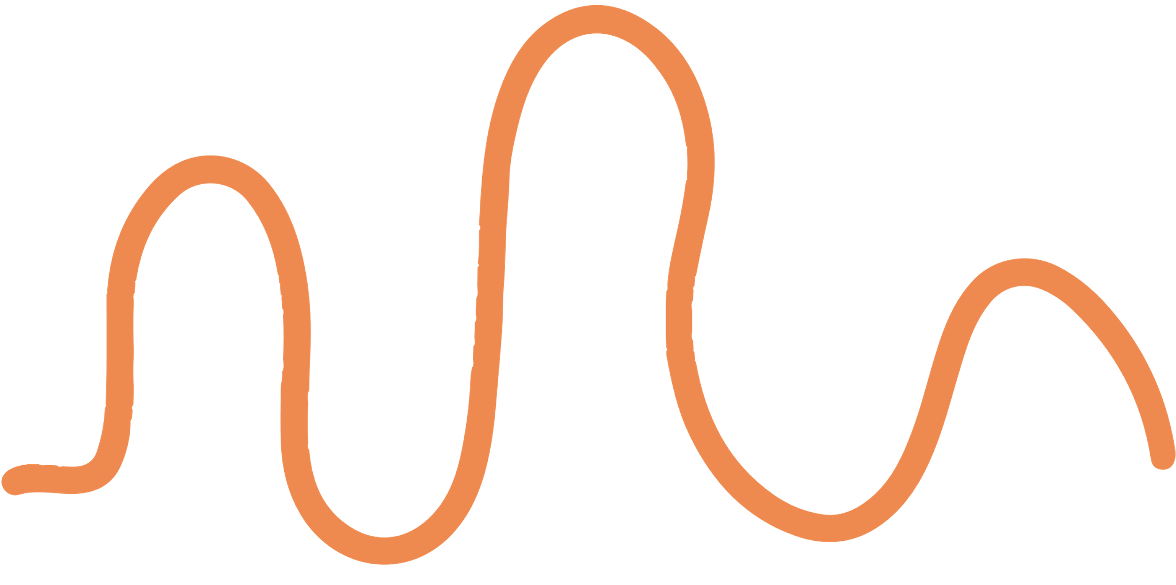
KHỞI ĐỘNG
Thế nào là hai đoạn thẳng bằng nhau?
Ta nói hai đoạn thẳng bằng nhau nếu chúng có cùng độ dài, hai góc bằng nhau nếu chúng có cùng số đo góc. Vậy hai tam giác như thế nào thì được gọi là bằng nhau và làm thế nào để kiểm tra được hai tam giác đó bằng nhau?
Thế nào là hai góc bằng nhau?

Slide 3






BÀI 13: HAI TAM GIÁC BẰNG NHAU.
TRƯỜNG HỢP BẰNG NHAU THỨ NHẤT CỦA TAM GIÁC

Slide 4

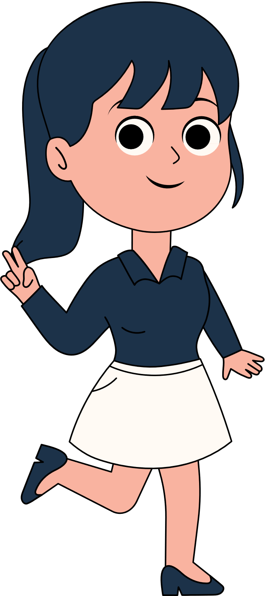









NỘI DUNG BÀI HỌC
01
02
Trường hợp bằng nhau thứ nhất của tam giác: cạnh – cạnh – cạnh.
Hai tam giác bằng nhau

Slide 5

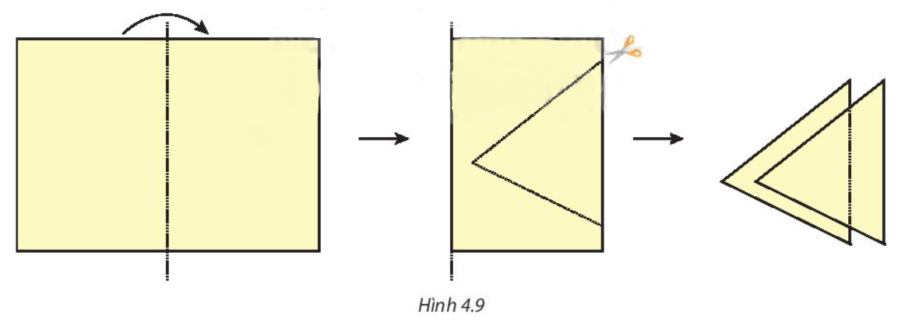
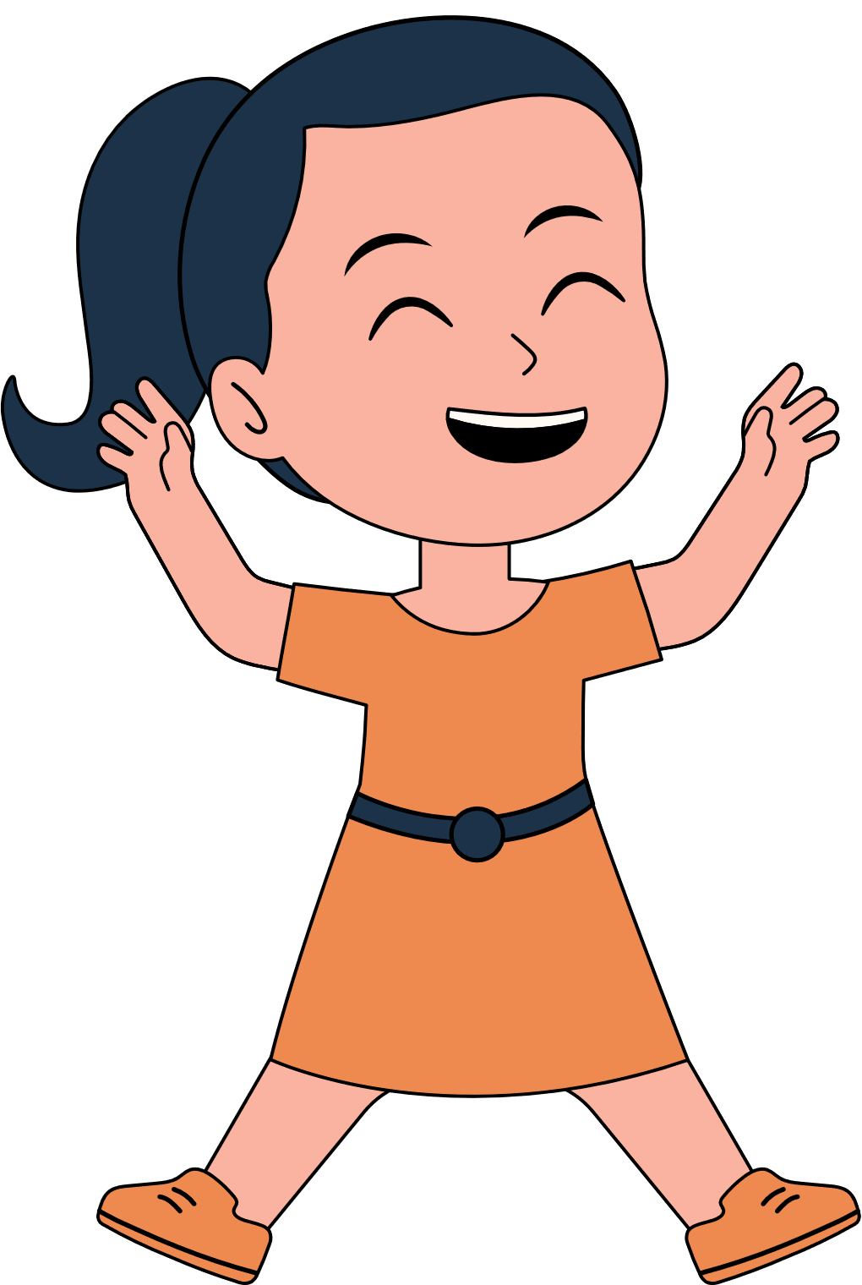

I. HAI TAM GIÁC BẰNG NHAU
HĐ1
Gấp đôi một tờ giấy rồi cắt như Hình 4.9.

Slide 6






Phần được cắt ra là hai tam giác “chồng khít” lên nhau. Theo em
Các cạnh tương ứng có bằng nhau không?
Các góc tương ứng có bằng nhau không?
Các cạnh tương ứng chồng lên nhau bằng nhau.
Các góc tương ứng chồng lên nhau thì có số đo bằng nhau.

Slide 7

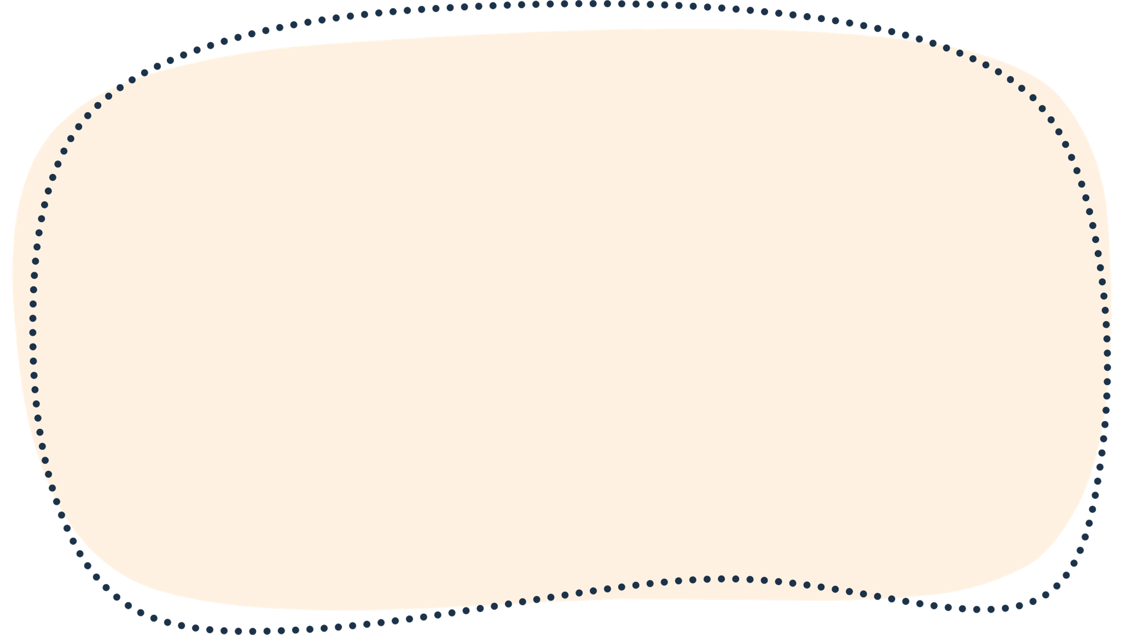






KẾT LUẬN
Hai tam giác $ABC$ và $A’B’C’$ bằng nhau nếu chúng có các cạnh tương ứng bằng nhau và các góc tương ứng bằng nhau, nghĩa là:
$$\left\{\begin{aligned}AB=A′B′,AC=A′C′,BC=B′C′ \\ \hat{A}=\hat{A′},\hat{B}=\hat{B′},\hat{C}=\hat{C′}\end{aligned}\right.$$
Khi đó ta viết $ΔABC=ΔA′B′C′$

Slide 8



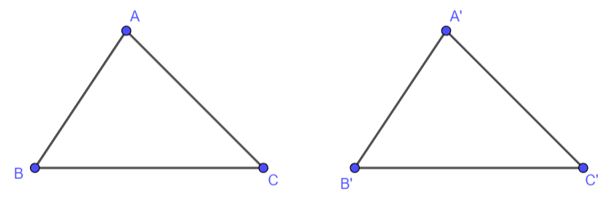



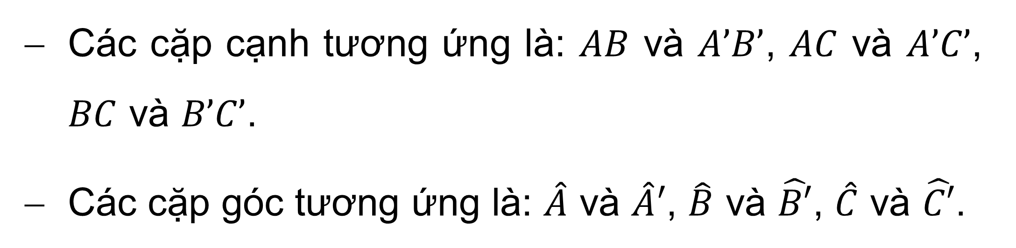
Các cặp cạnh tương ứng là: $AB$ và $A’B’$, $AC$ và $A’C’$, $BC$ và $B’C’$.
Các cặp góc tương ứng là: $\hat{A}$ và $\hat{A}′$, $\hat{B}$ và $\hat{B′}$, $\hat{C}$ và $\hat{C′}$.

Slide 9
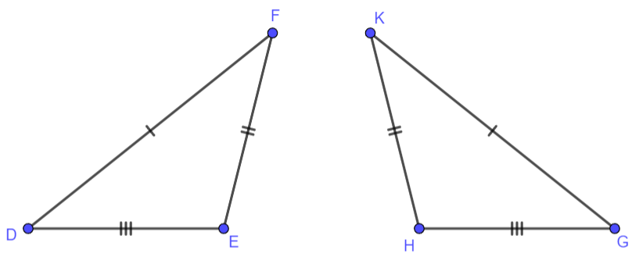
Biết hai tam giác trong Hình 4.11 bằng nhau, em hãy chỉ ra các cặp cạnh tương ứng, các cặp góc tương ứng và viết đúng kí hiệu bằng nhau của cặp tam giác đó.
?

Slide 10



Trả lời
Các cặp cạnh tương ứng: $DF$ và $KG$, $DE$ và $HG$, $EF$ và $KH$
Các cặp góc tương ứng: $\hat{F}$ và $\hat{K}$, $\hat{D}$ và $\hat{G}$, $\hat{E}$ và $\hat{H}$.
Kí hiệu: $ΔDEF=ΔGHK$.

Slide 11
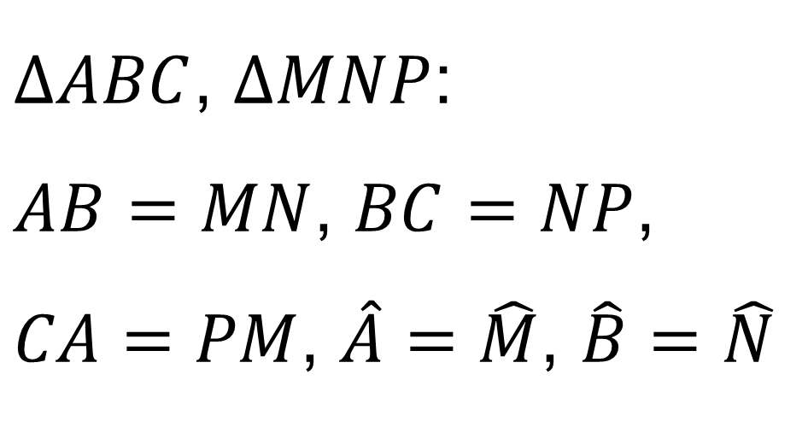
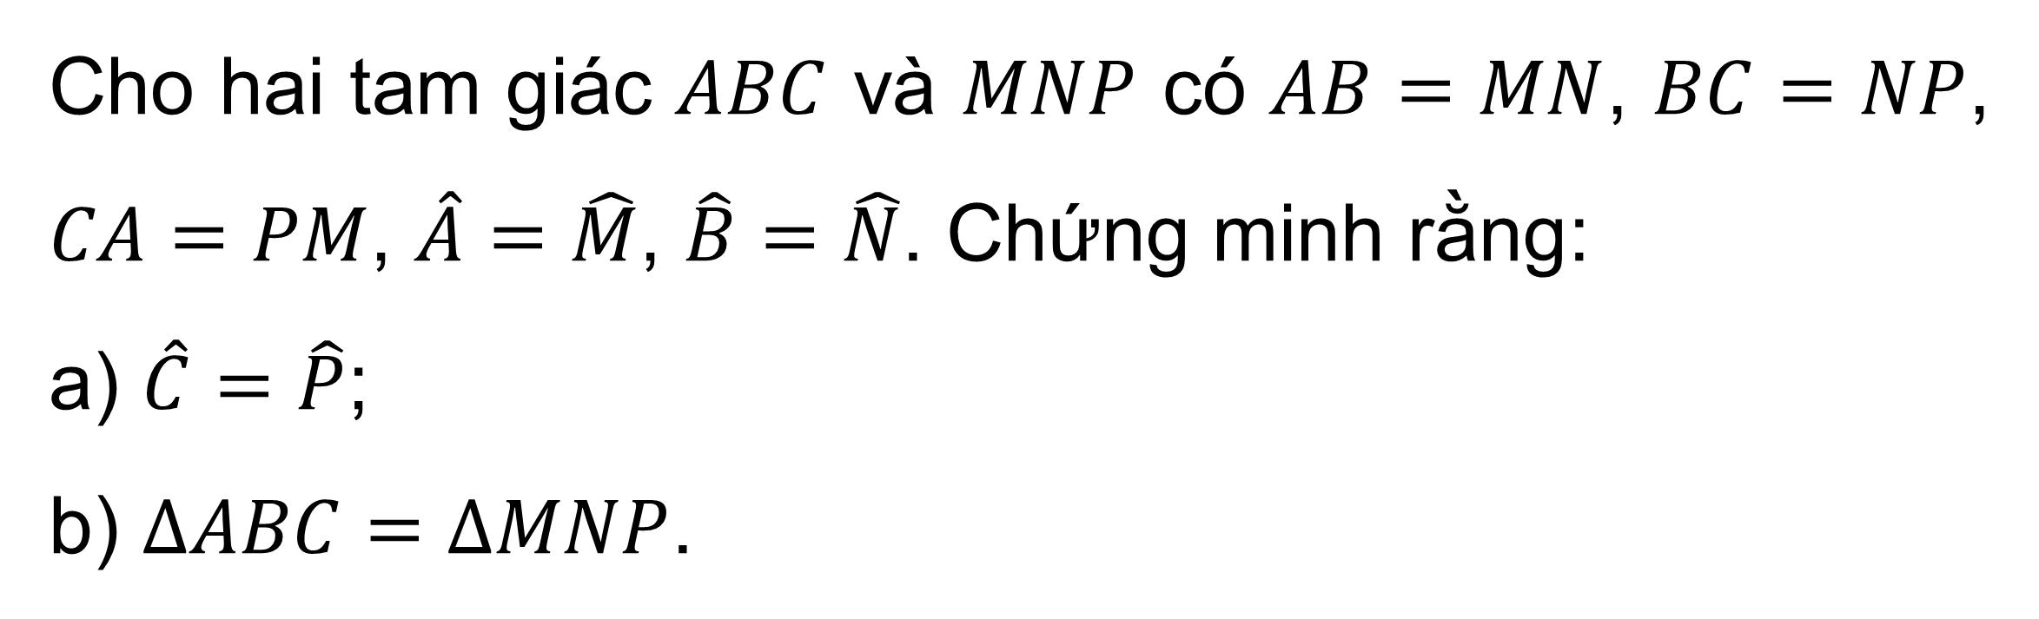
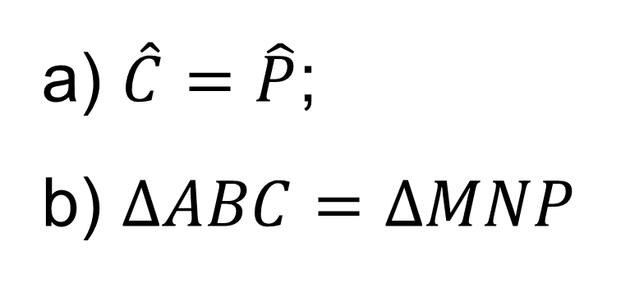
Cho hai tam giác $ABC$ và $MNP$ có $AB=MN$, $BC=NP$, $CA=PM$, $\hat{A}=\hat{M}$, $\hat{B}=\hat{N}$. Chứng minh rằng:
a) $\hat{C}=\hat{P}$;
b) $∆ABC=∆MNP$.
Ví dụ 1
Giải
$∆ABC$, $∆MNP$:
$AB=MN$, $BC=NP$, $CA=PM$, $\hat{A}=\hat{M}$, $\hat{B}=\hat{N}$
GT
a) $\hat{C}=\hat{P}$;
b) $∆ABC=∆MNP$
KL

Slide 12
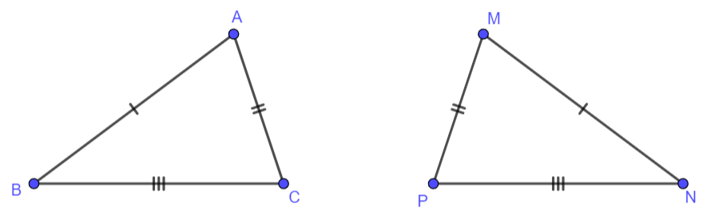
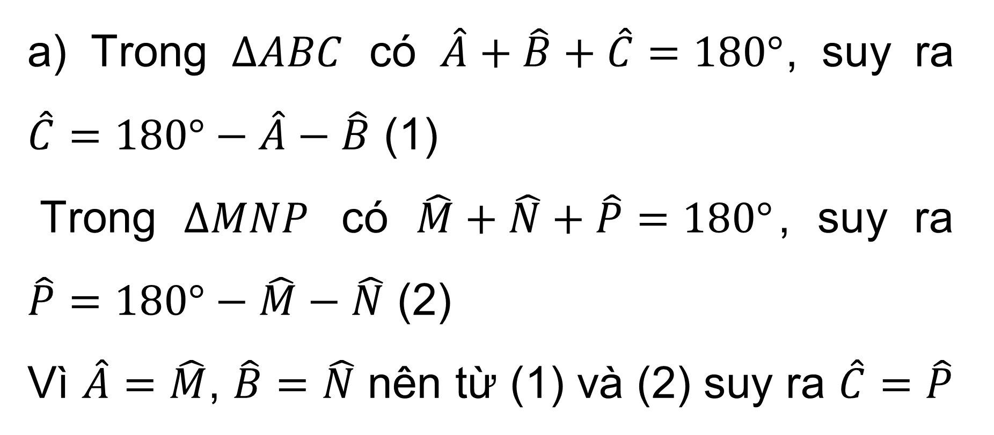
a) Trong $∆ABC$ có $\hat{A}+\hat{B}+\hat{C}=180°$, suy ra $\hat{C}=180°−\hat{A}−\hat{B}$ (1)
Trong $∆MNP$ có $\hat{M}+\hat{N}+\hat{P}=180°$, suy ra $\hat{P}=180°−\hat{M}−\hat{N}$ (2)
Vì $\hat{A}=\hat{M}$, $\hat{B}=\hat{N}$ nên từ (1) và (2) suy ra $\hat{C}=\hat{P}$

Slide 13

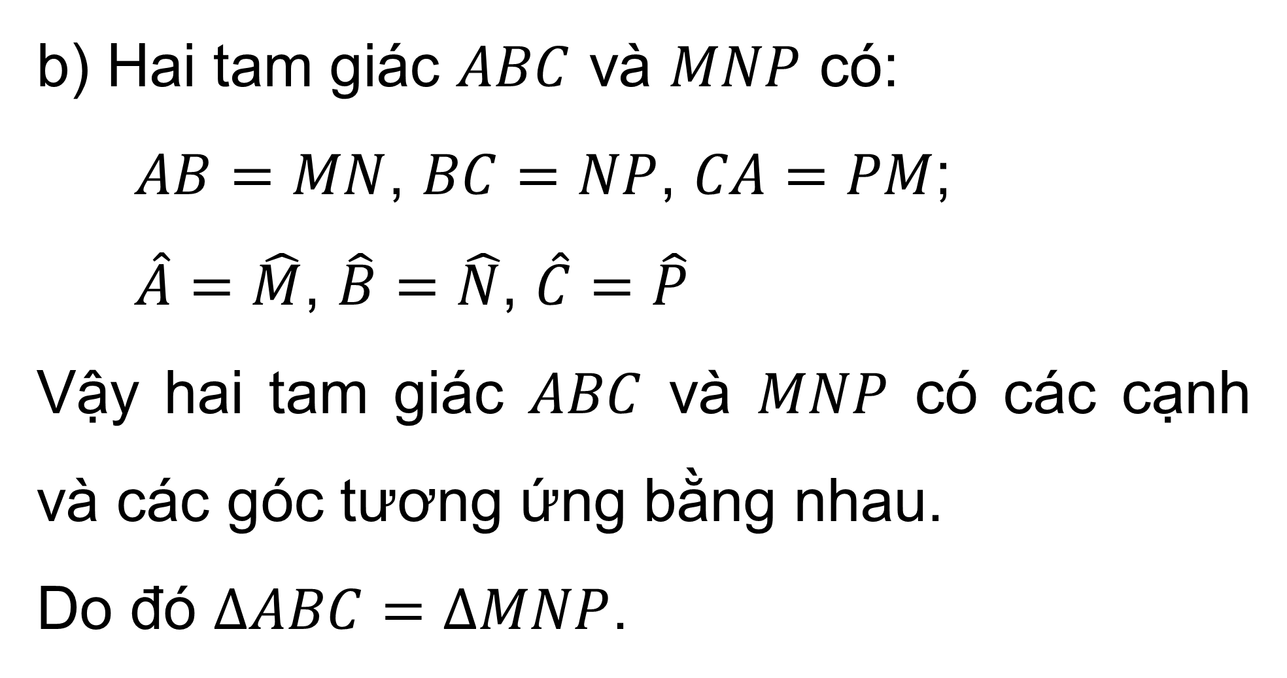
b) Hai tam giác $ABC$ và $MNP$ có:
$AB=MN$, $BC=NP$, $CA=PM$;
$\hat{A}=\hat{M}$, $\hat{B}=\hat{N}$, $\hat{C}=\hat{P}$
Vậy hai tam giác $ABC$ và $MNP$ có các cạnh và các góc tương ứng bằng nhau.
Do đó $∆ABC=∆MNP$.

Slide 14
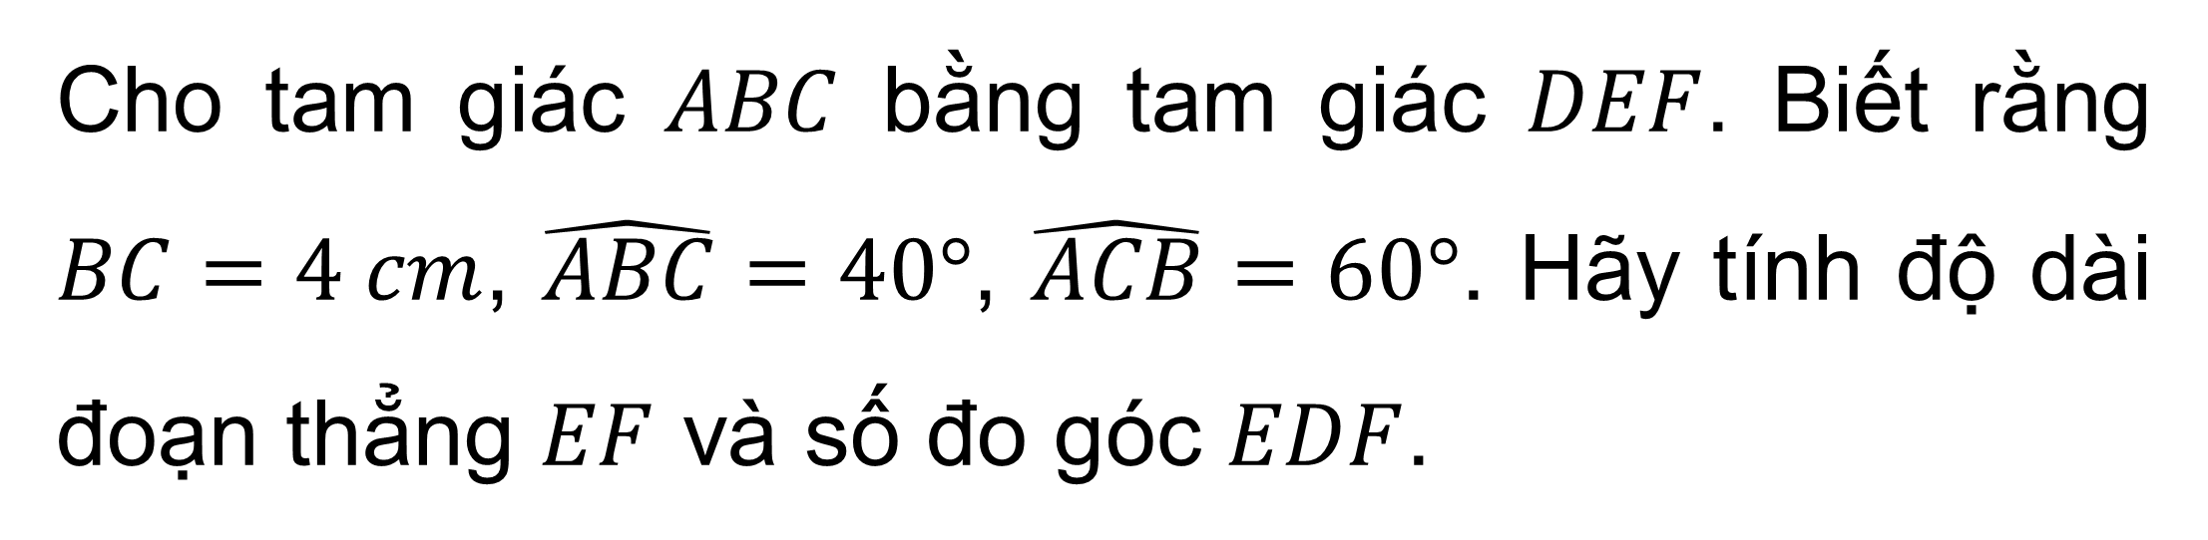
Luyện tập 1
Cho tam giác $ABC$ bằng tam giác $DEF$. Biết rằng $BC=4 cm$, $\hat{ABC}=40°$, $\hat{ACB}=60°$. Hãy tính độ dài đoạn thẳng $EF$ và số đo góc $EDF$.

Slide 15

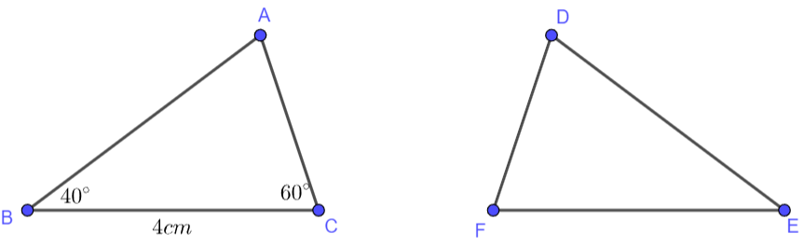
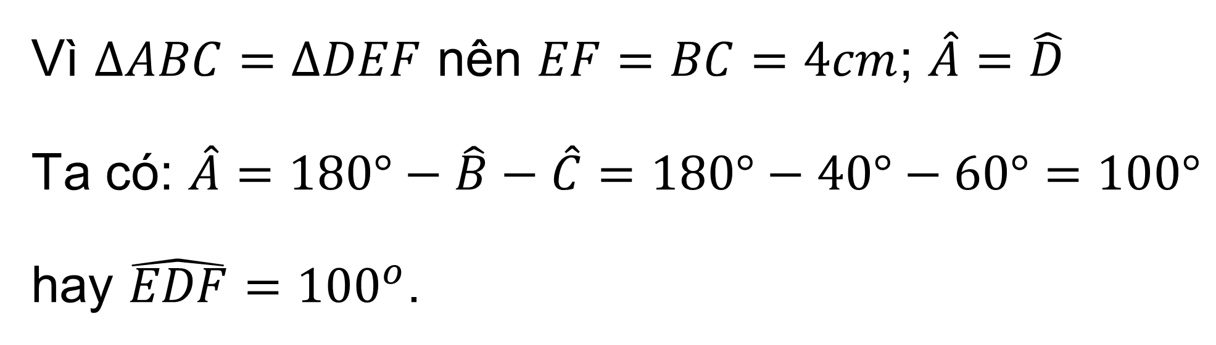
Giải
Vì $∆ABC=∆DEF$ nên $EF=BC=4cm$; $\hat{A}=\hat{D}$
Ta có: $\hat{A}=180°−\hat{B}−\hat{C}=180°−40°−60°=100°$
hay $\hat{EDF}=100^{o}$.

Slide 16
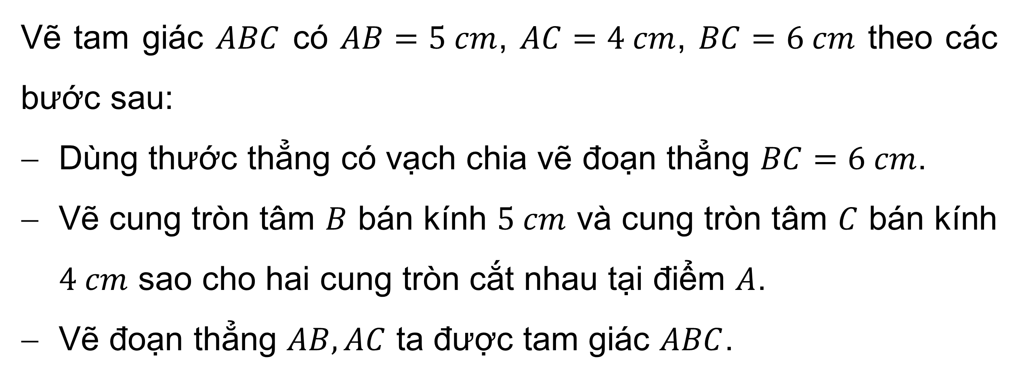
II. TRƯỜNG HỢP BẰNG NHAU THỨ NHẤT CỦA TAM GIÁC: CẠNH – CẠNH – CẠNH (C.C.C)
HĐ2
Vẽ tam giác $ABC$ có $AB=5 cm$, $AC=4 cm$, $BC=6 cm$ theo các bước sau:
Dùng thước thẳng có vạch chia vẽ đoạn thẳng $BC=6 cm$.
Vẽ cung tròn tâm $B$ bán kính $5 cm$ và cung tròn tâm $C$ bán kính $4 cm$ sao cho hai cung tròn cắt nhau tại điểm $A$.
Vẽ đoạn thẳng $AB, AC$ ta được tam giác $ABC$.

Slide 17

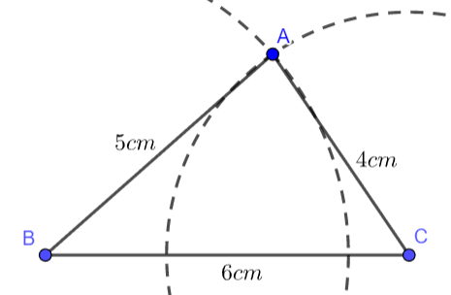
Kết quả

Slide 18


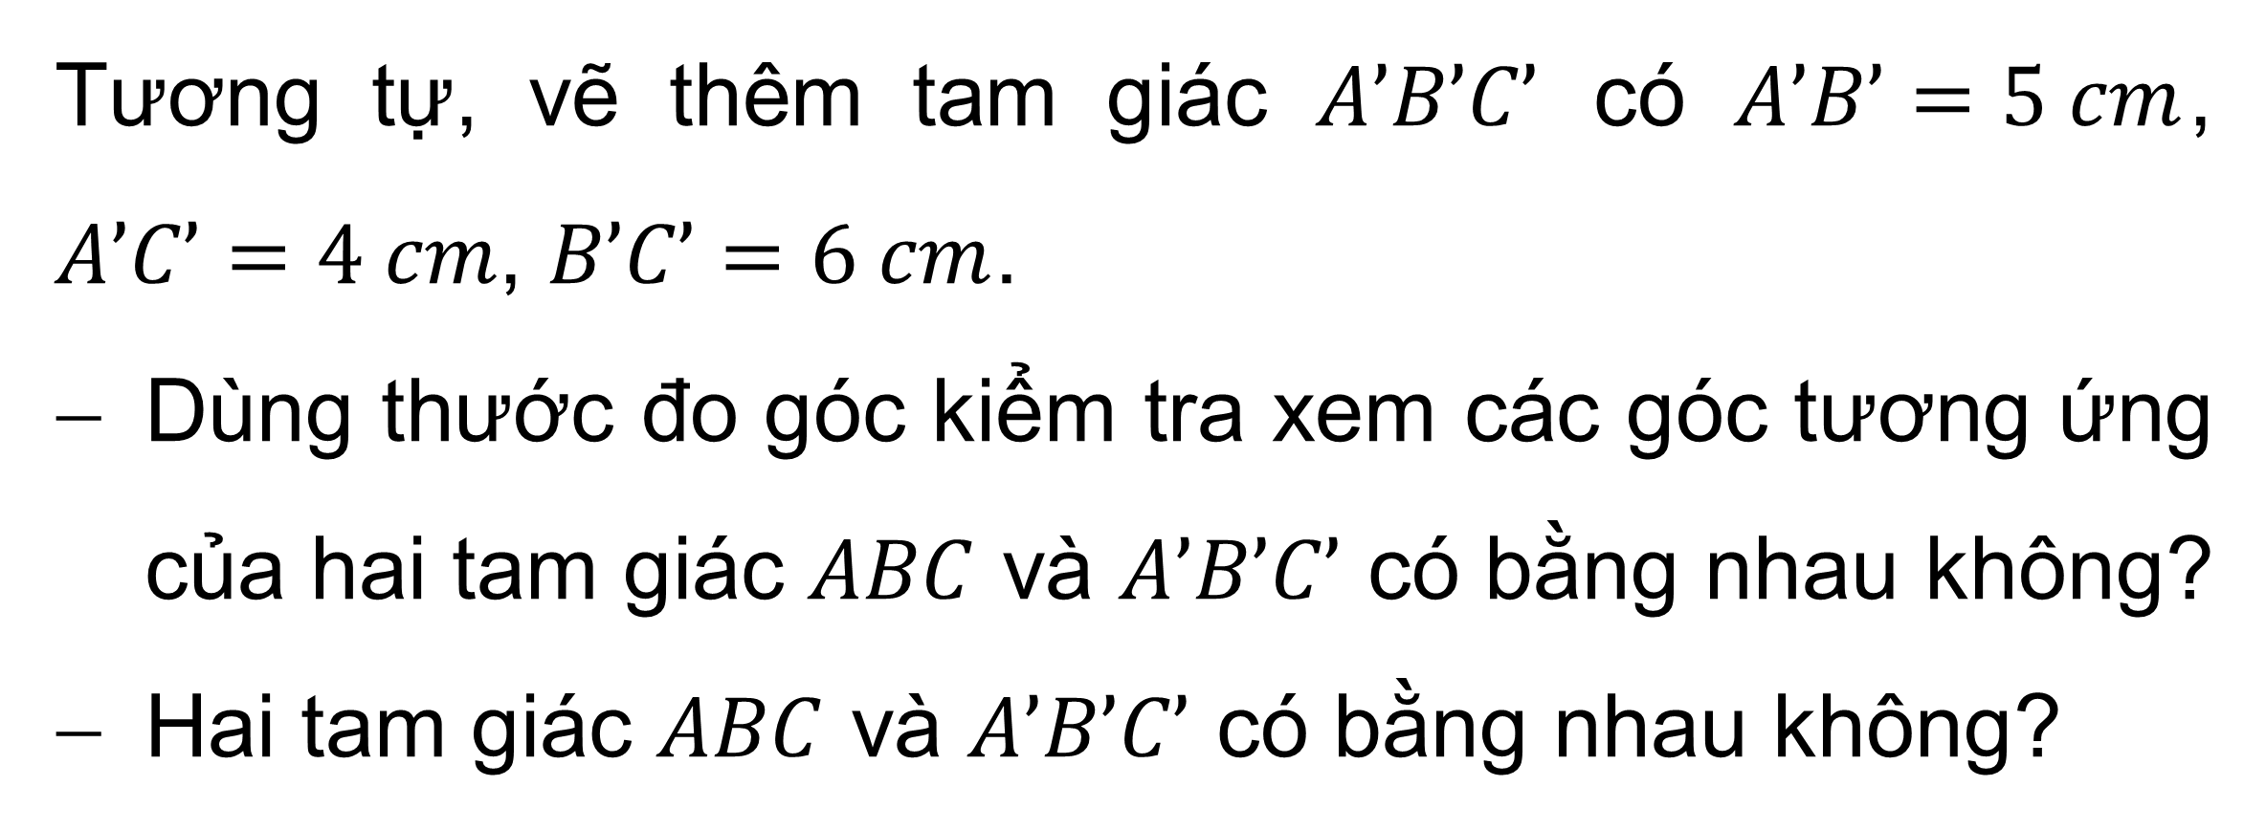
HĐ3
Tương tự, vẽ thêm tam giác $A’B’C’$ có $A’B’=5 cm$, $A’C’=4 cm$, $B’C’=6 cm$.
Dùng thước đo góc kiểm tra xem các góc tương ứng của hai tam giác $ABC$ và $A’B’C’$ có bằng nhau không?
Hai tam giác $ABC$ và $A’B’C’$ có bằng nhau không?

Slide 19

Trả lời
Các góc tương ứng của hai tam giác $ABC$ và $A’B’C’$ bằng nhau.
Hai tam giác $ABC$ và $A’B’C’$ bằng nhau vì có các cạnh và các góc tương ứng bằng nhau.

Slide 20
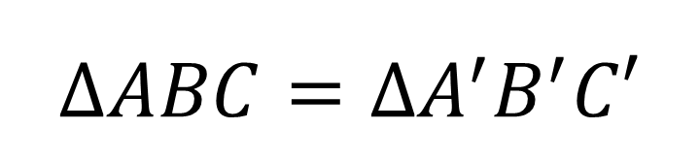
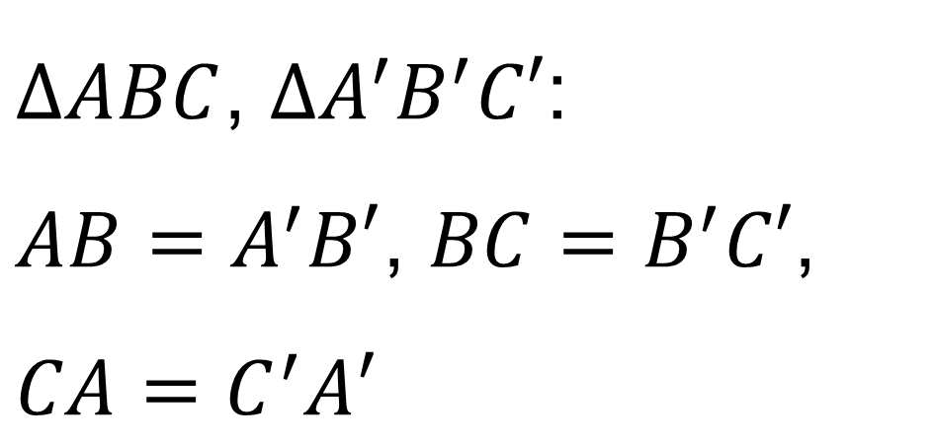
Định lí: Trường hợp bằng nhau cạnh – cạnh – cạnh (c.c.c)
Nếu ba cạnh của tam giác này bằng ba cạnh của tam giác kia thì hai tam giác đó bằng nhau.
$∆ABC$, $∆A^{′}B^{′}C′$:
$AB=A^{′}B′$, $BC=B^{′}C′$, $CA=C^{′}A′$
GT
KL
$$∆ABC=∆A^{′}B^{′}C′$$

Slide 21
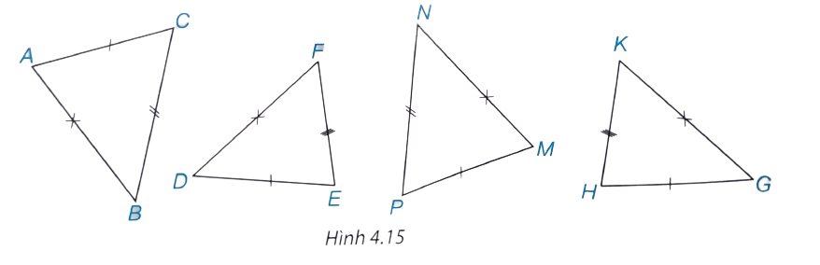

Trong Hình 4.15, những cặp tam giác nào bằng nhau?
?
$ΔABC=ΔMNP$;$ΔDEF=ΔGHK$

Slide 22
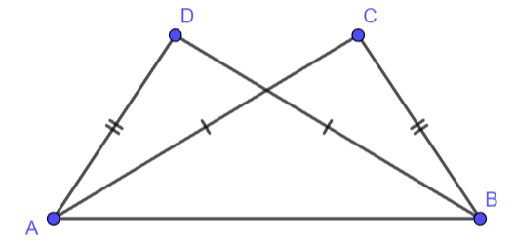
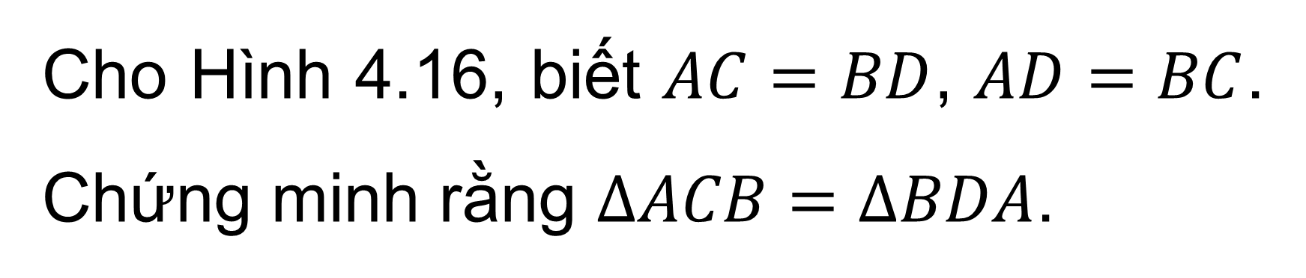
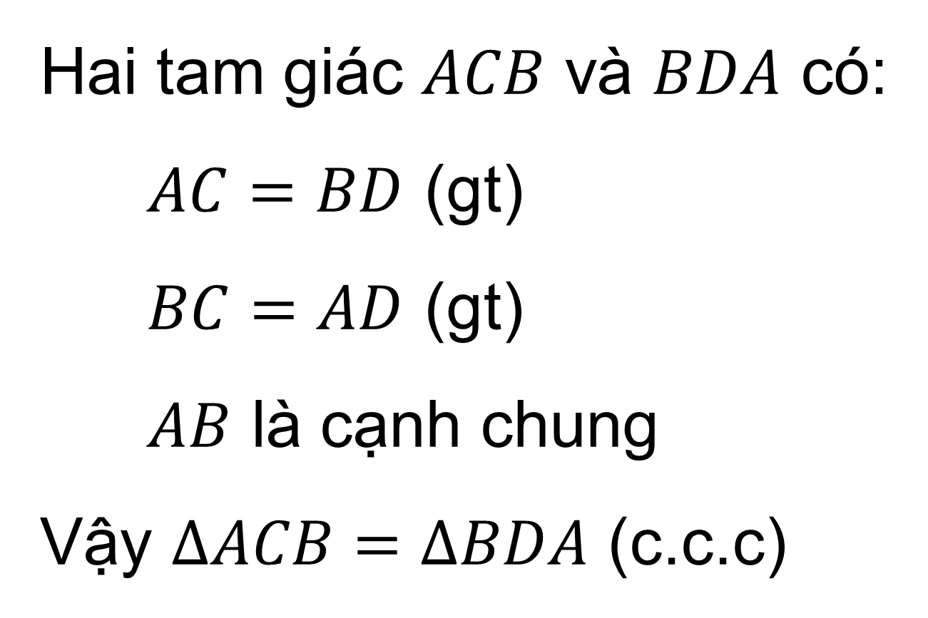
Cho Hình 4.16, biết $AC=BD$, $AD=BC$. Chứng minh rằng $∆ACB=∆BDA$.
Ví dụ 2
Giải
Hai tam giác $ACB$ và $BDA$ có:
$AC=BD$ (gt)
$BC=AD$ (gt)
$AB$ là cạnh chung
Vậy $∆ACB=∆BDA$ (c.c.c)

Slide 23
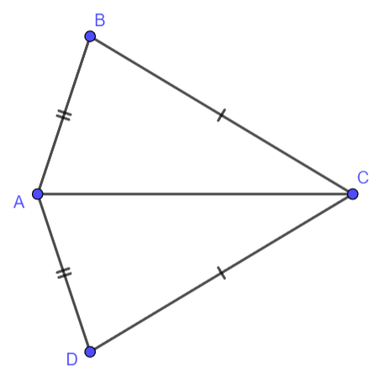
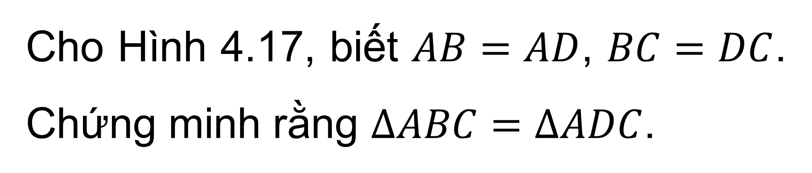
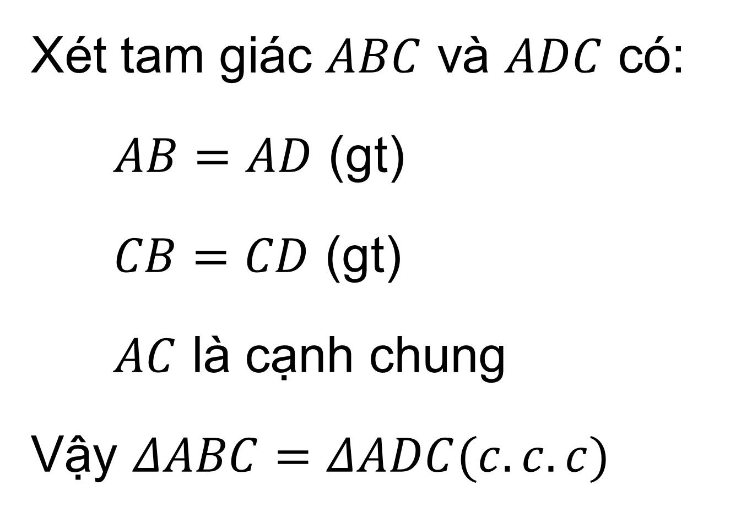
Cho Hình 4.17, biết $AB=AD$, $BC=DC$. Chứng minh rằng $∆ABC=∆ADC$.
Luyện tập 2
Giải
Xét tam giác $ABC$ và $ADC$ có:
$AB=AD$ (gt)
$CB=CD$ (gt)
$AC$ là cạnh chung
Vậy $ΔABC=ΔADC(c.c.c)$

Slide 24
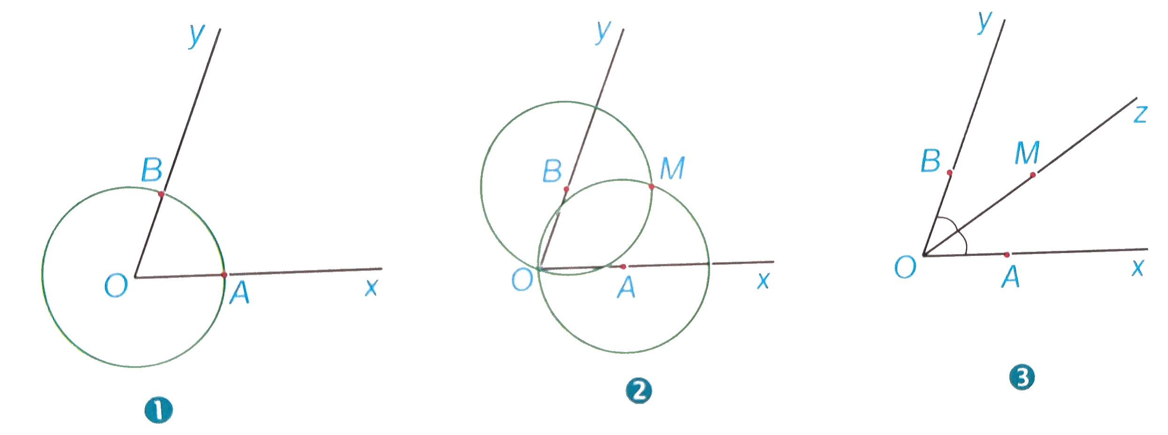
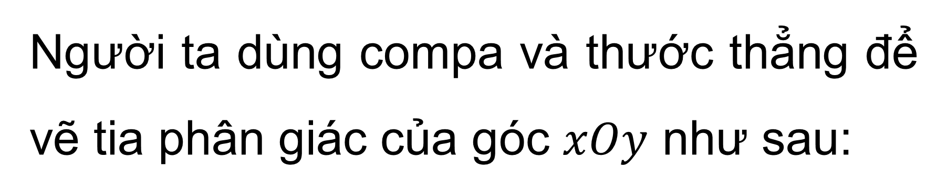
Người ta dùng compa và thước thẳng để vẽ tia phân giác của góc $xOy$ như sau:
Vận dụng

Slide 25

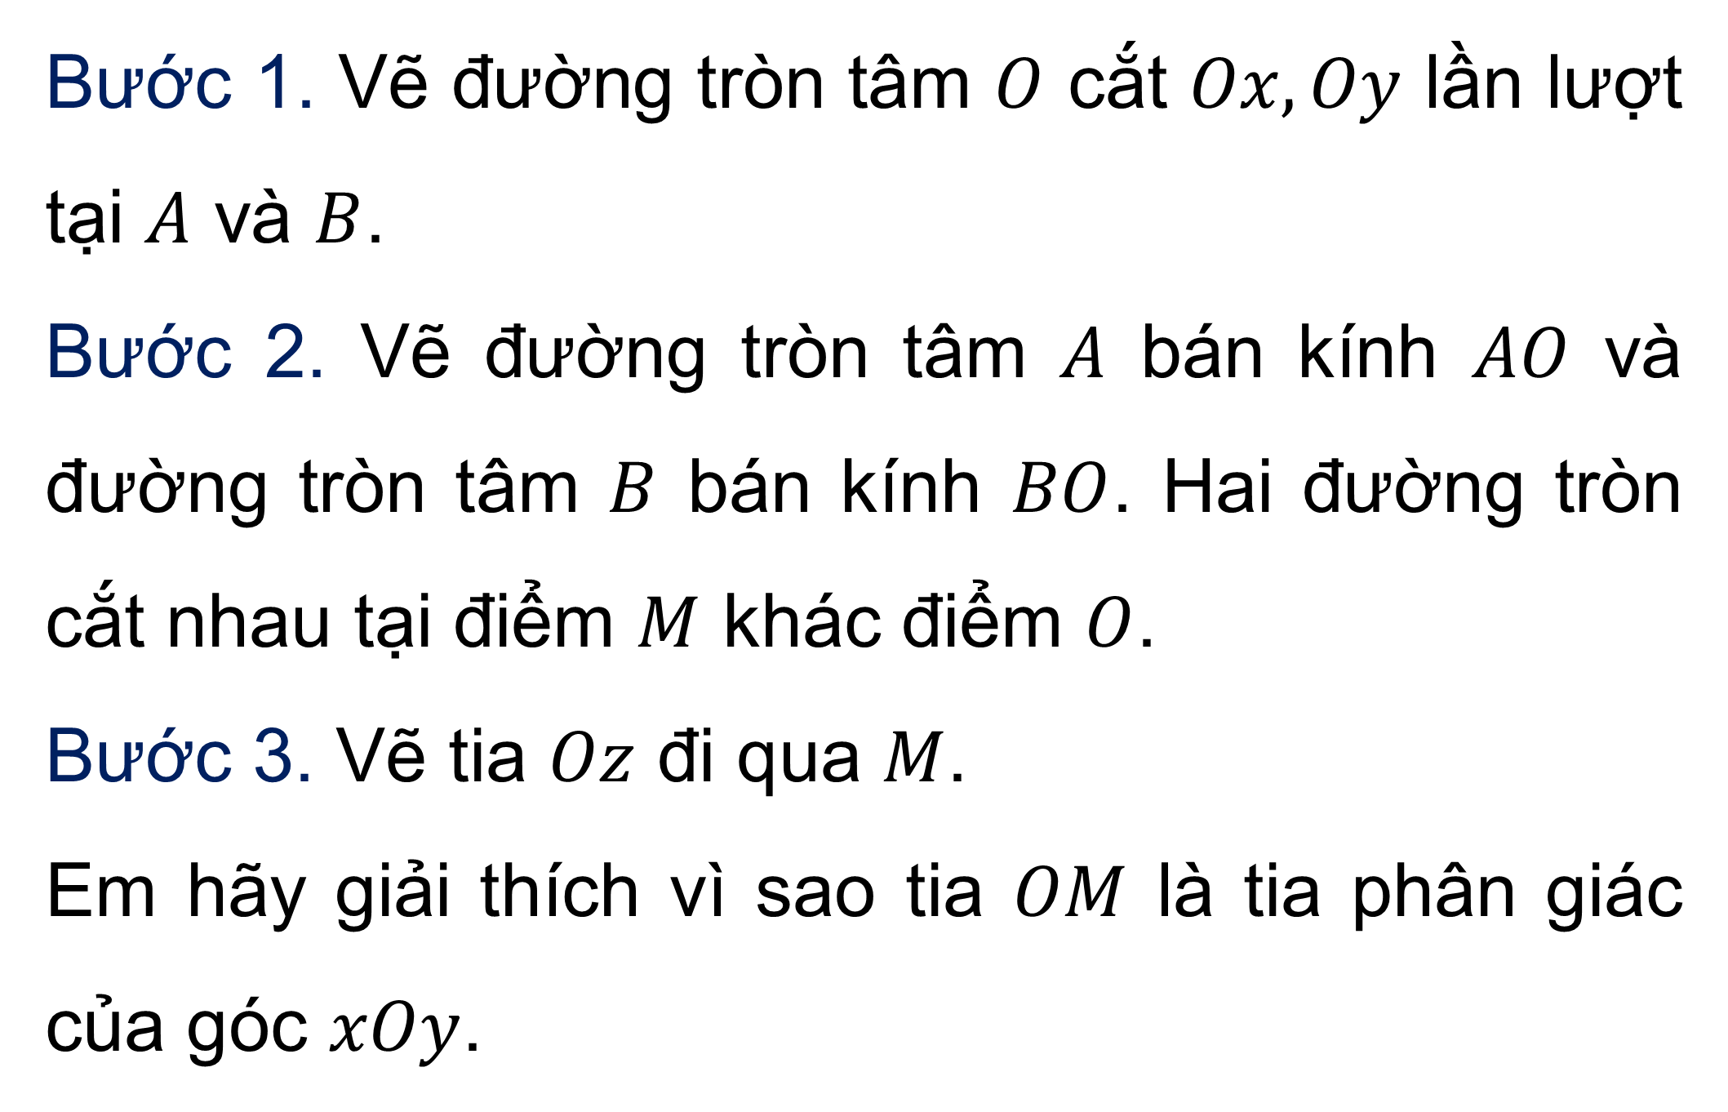
Bước 1. Vẽ đường tròn tâm $O$ cắt $Ox, Oy$ lần lượt tại $A$ và $B$.
Bước 2. Vẽ đường tròn tâm $A$ bán kính $AO$ và đường tròn tâm $B$ bán kính $BO$. Hai đường tròn cắt nhau tại điểm $M$ khác điểm $O$.
Bước 3. Vẽ tia $Oz$ đi qua $M$.
Em hãy giải thích vì sao tia $OM$ là tia phân giác của góc $xOy$.

Slide 26

Trả lời
Xét tam giác $OAM$ và $OBM$ có:
$OA=OB$
$AM=BM$
$OM$ chung
$⇒ΔOAM=ΔOBM\left(c.c.c\right)$
Do đó: $\hat{xOz}=\hat{AOM}=\hat{BOM}=\hat{yOz}$.
Vậy tia $OM$ là tia phân giác của góc $xOy$.

Slide 27
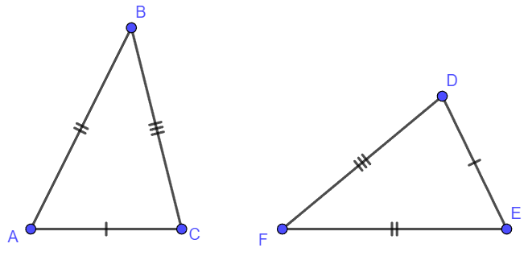
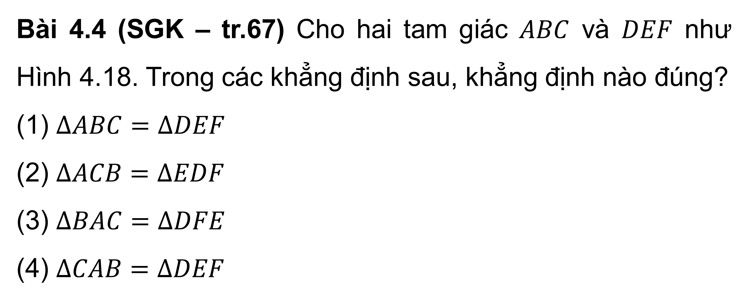
LUYỆN TẬP
Bài 4.4 (SGK – tr.67) Cho hai tam giác $ABC$ và $DEF$ như Hình 4.18. Trong các khẳng định sau, khẳng định nào đúng?
(1) $∆ABC=∆DEF$
(2) $∆ACB=∆EDF$
(3) $∆BAC=∆DFE$
(4) $∆CAB=∆DEF$
Sai
Đúng
Sai
Đúng

Slide 28
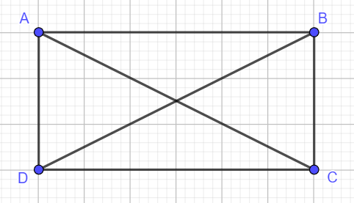
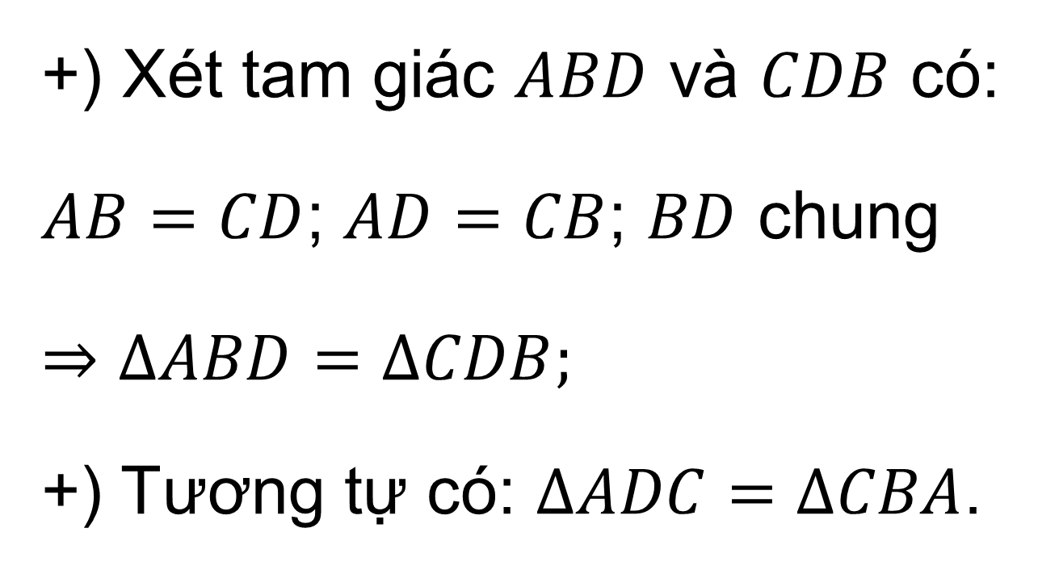
Bài 4.5 (SGK – tr.67) Trong Hình 4.19, hãy chỉ ra hai cặp tam giác bằng nhau.
Giải
+) Xét tam giác $ABD$ và $CDB$ có:
$AB=CD$; $AD=CB$; $BD$ chung
$⇒∆ABD=∆CDB;$
+) Tương tự có: $∆ADC=∆CBA$.

Slide 29
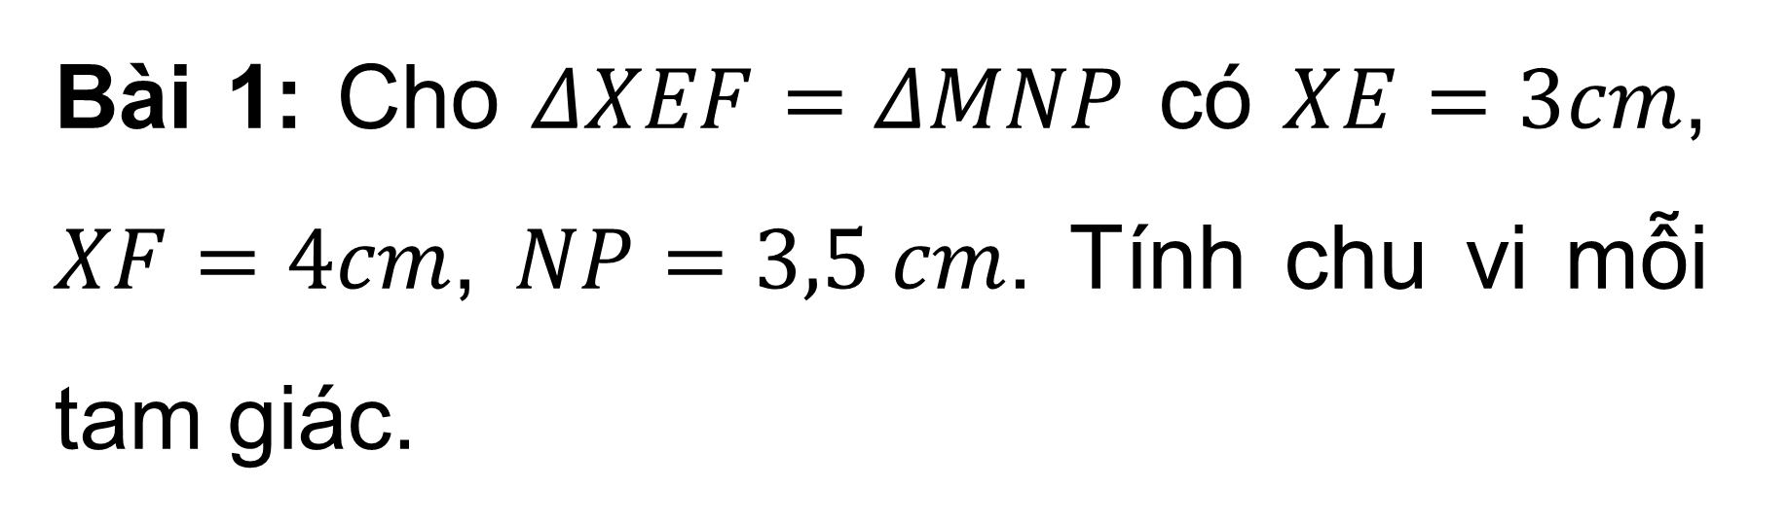
Bài 1: Cho $ΔXEF=ΔMNP$ có $XE=3cm$, $XF=4cm$, $NP=3,5 cm$. Tính chu vi mỗi tam giác.

Slide 30
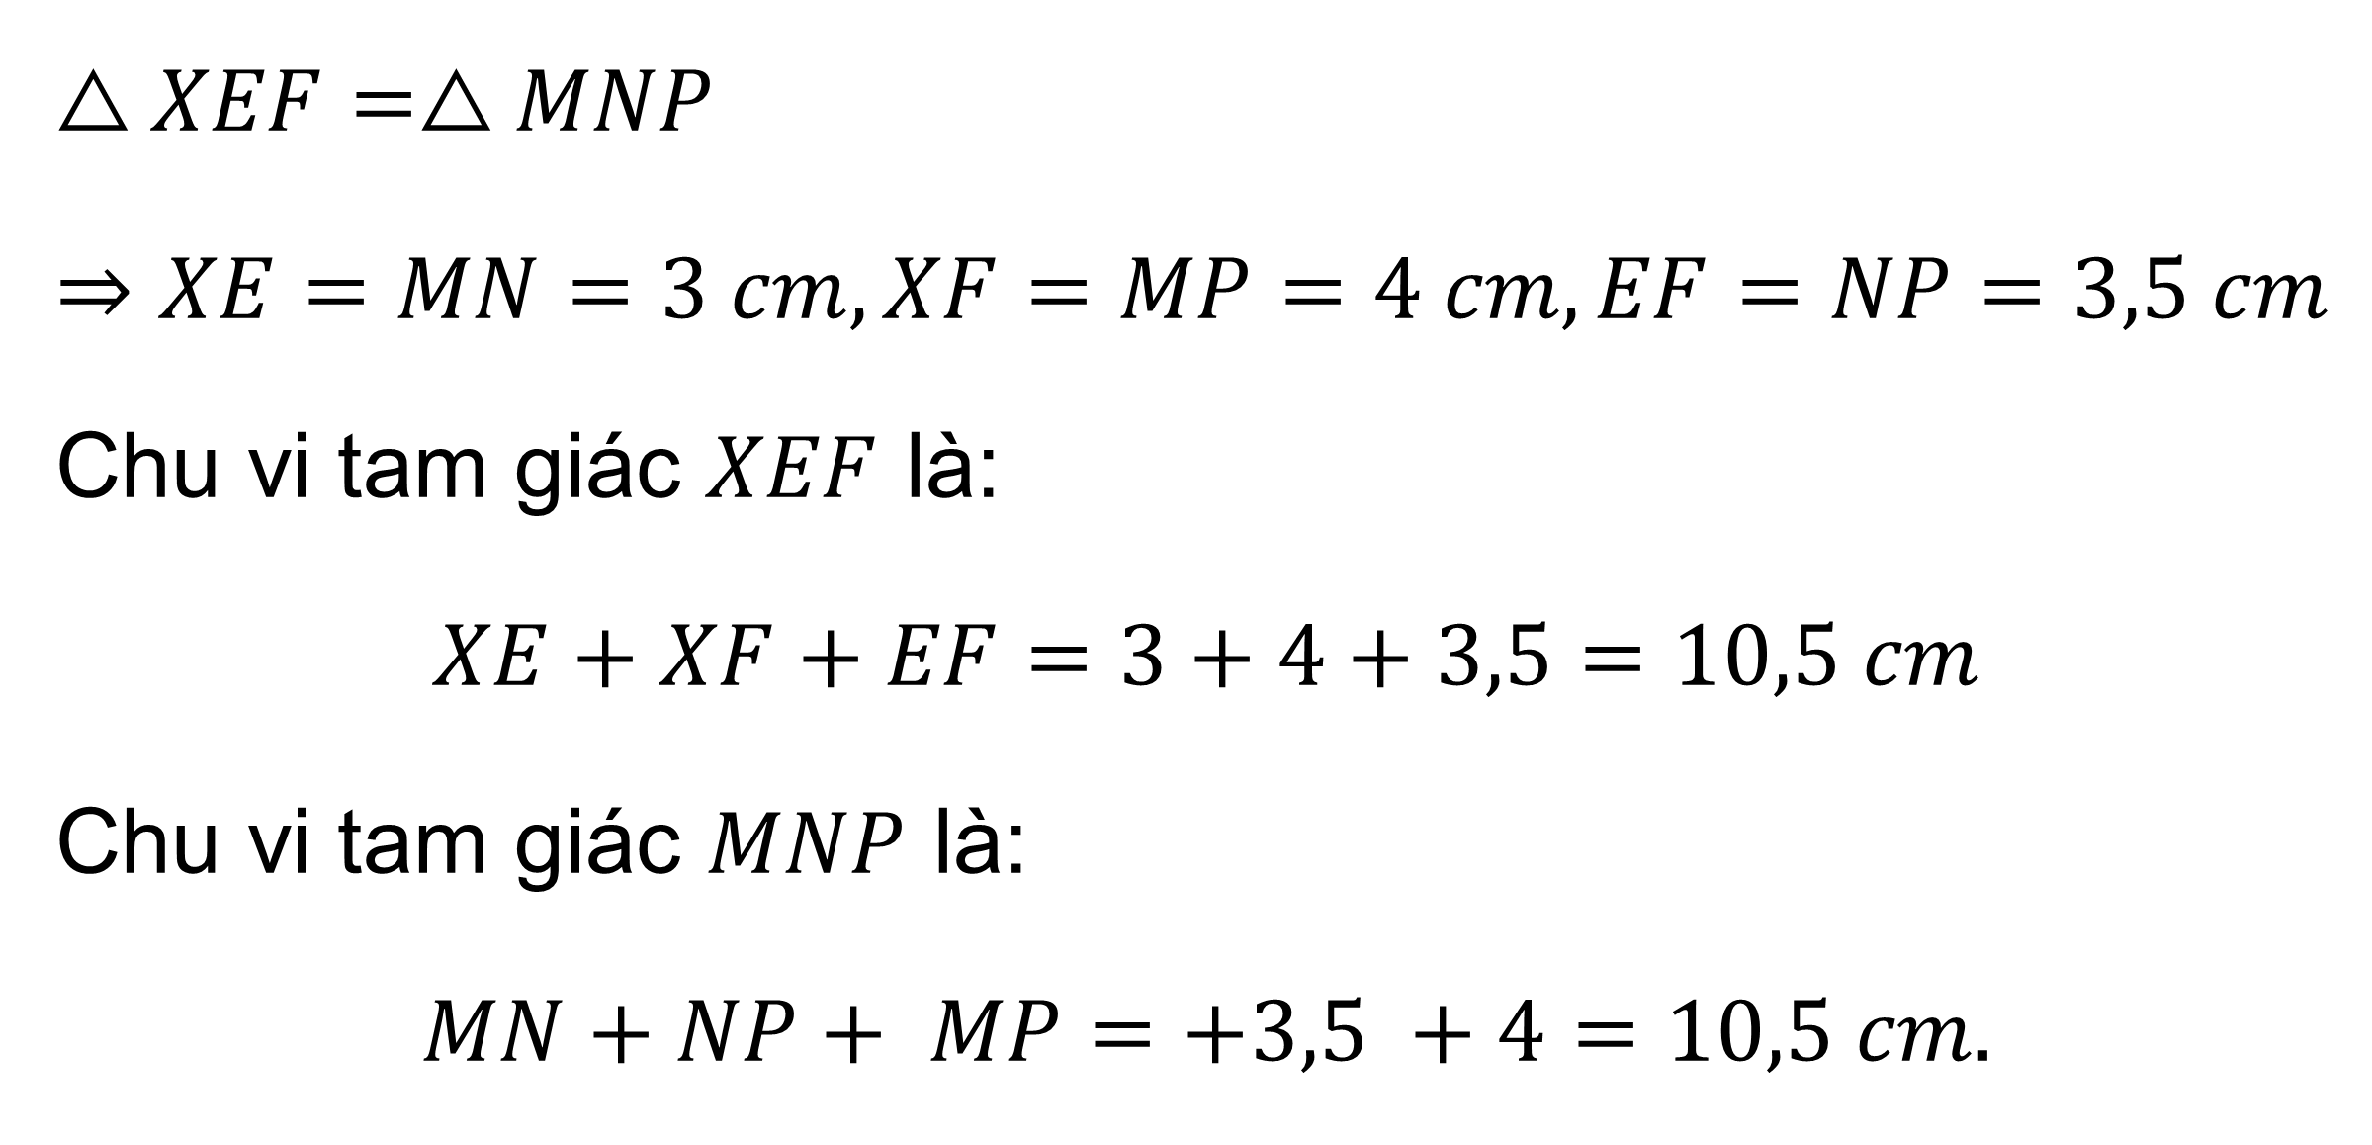
Giải
$△XEF=△MNP$
$⇒XE=MN=3 cm, XF=MP=4 cm, EF=NP=3,5 cm$
Chu vi tam giác $XEF$ là:
$$XE+XF+EF=3+4+3,5=10,5 cm$$
Chu vi tam giác $MNP$ là:
$$MN+NP+ MP=+3,5 +4=10,5 cm.$$

Slide 31
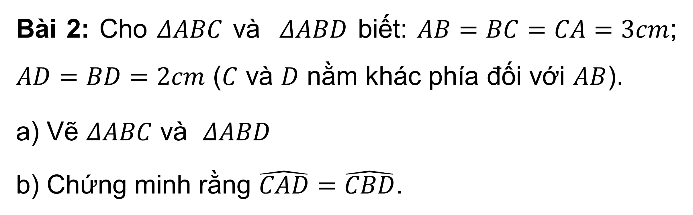
Bài 2: Cho $ΔABC$ và $ΔABD$ biết: $AB=BC=CA=3cm$; $AD=BD=2cm$ ($C$ và $D$ nằm khác phía đối với $AB$).
a) Vẽ $ΔABC$ và $ΔABD$
b) Chứng minh rằng $\hat{CAD}=\hat{CBD}$.

Slide 32
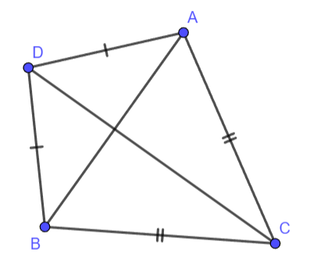
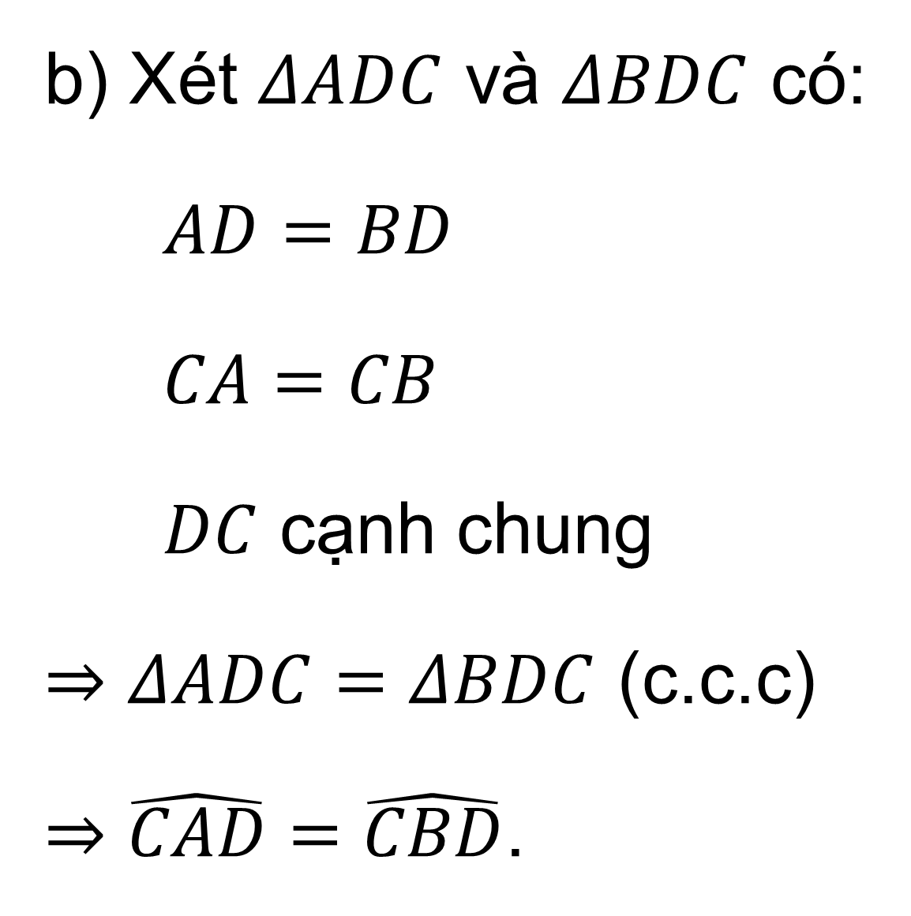
a)
b) Xét $ΔADC$ và $ΔBDC$ có:
$AD=BD$
$CA=CB$
$DC$ cạnh chung
$⇒ΔADC=ΔBDC$ (c.c.c)
$⇒\hat{CAD}=\hat{CBD}$.

Slide 33
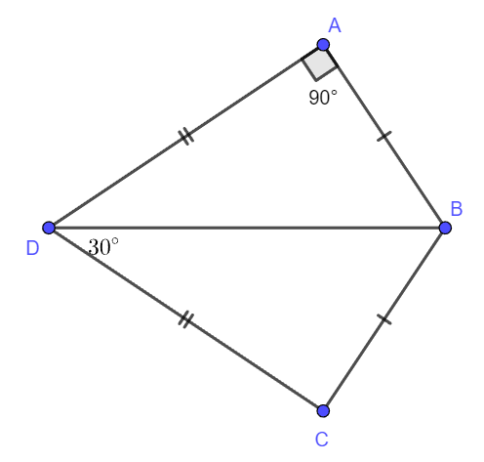
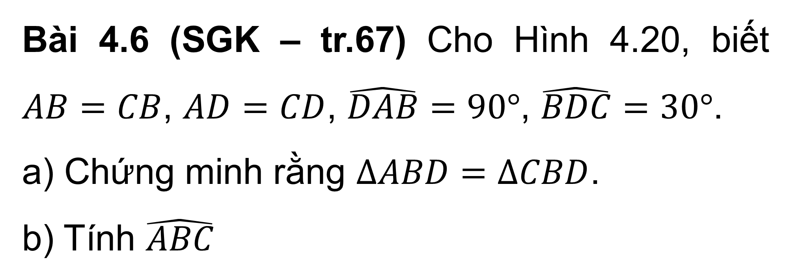
VẬN DỤNG
Bài 4.6 (SGK – tr.67) Cho Hình 4.20, biết $AB=CB$, $AD=CD$, $\hat{DAB}=90°$, $\hat{BDC}=30°$.
a) Chứng minh rằng $∆ABD=∆CBD$.
b) Tính $\hat{ABC}$

Slide 34
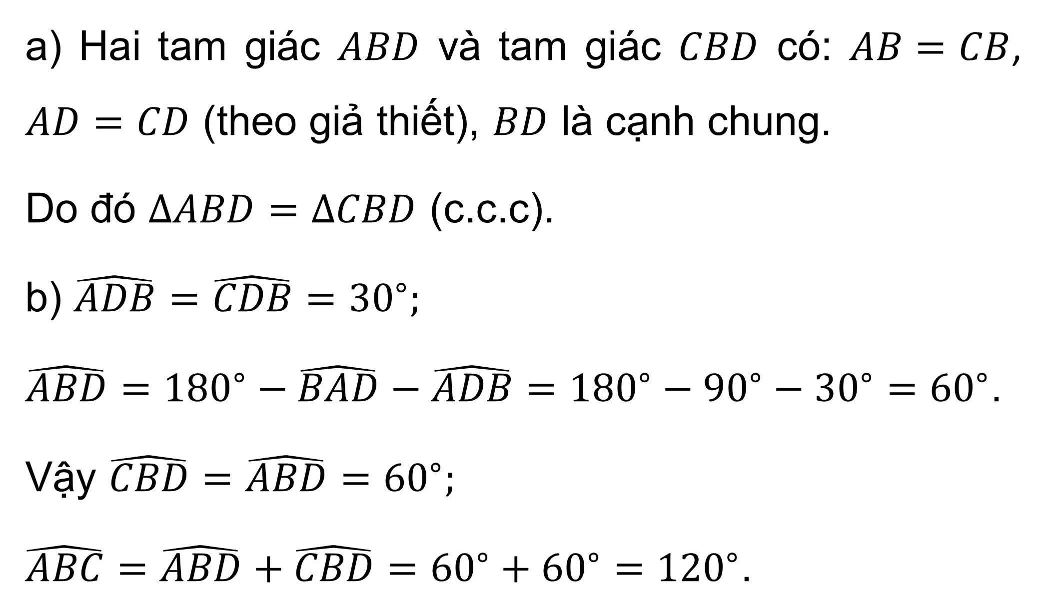
Giải
a) Hai tam giác $ABD$ và tam giác $CBD$ có: $AB=CB$, $AD=CD$ (theo giả thiết), $BD$ là cạnh chung.
Do đó $∆ABD=∆CBD$ (c.c.c).
b) $\hat{ADB}=\hat{CDB}={30}^{∘};$
$\hat{ABD}={180}^{∘}−\hat{BAD}−\hat{ADB}={180}^{∘}−{90}^{∘}−{30}^{∘}={60}^{∘}$.
Vậy $\hat{CBD}=\hat{ABD}={60}^{∘};$
$\hat{ABC}=\hat{ABD}+\hat{CBD}={60}^{∘}+{60}^{∘}={120}^{∘}$.

Slide 35
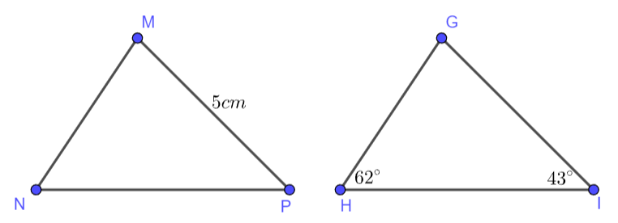

Bài 1: Trong hình vẽ bên, cho biết $ΔGHI=ΔMNP$. Hãy tính số đo góc $M$ và độ dài cạnh $GI$.

Slide 36

Giải
+ Xét tam giác $GHI$ có:
$\hat{G}=180°−62°−43°=75°$
+ Ta có $ΔGHI=ΔMNP$, suy ra
$GI=MP=5 cm$, $\hat{M}=\hat{G}=75°$

Slide 37


HƯỚNG DẪN VỀ NHÀ
Ghi nhớ kiến thức trong bài.
Hoàn thành bài tập trong SBT.
Chuẩn bị bài “Luyện tập chung”.

Slide 38

CẢM ƠN CÁC EM ĐÃ LẮNG NGHE BÀI GIẢNG

